Slide 1

Compromiso con la investigación

Slide 2
Condición 5 –Investigaciones académicas
El marco institucional de la investigación en Esumer se recoge en el documento “El Proceso de Investigaciones”
Justificación a partir del entorno
Los referentes institucionales
Plan Estratégico y Prospectivo
Criterios para definir las políticas investigativas institucionales
Objeto de la investigación en Esumer
Cultura Investigativa// creación, el desarrollo y la transmisión del conocimiento en todas sus formas
Instancias para el desarrollo de la Investigación
Docencia // Investigación Curricular; Disciplina Principal Integradora // Asignaturas de formación // Trabajo de grado
Investigación en el ámbito institucional
Grupos de Investigación // Líneas de Investigación // Semilleros-Jóvenes de investigación// OdeT // CIP
Unesco// Colciencias// MEN; trabajo interdisciplinario; E-T con Enfoque Prospectivo-innovador; equilibrio teórico-práctico
Ámbitos académico, social, económico, cultural, tecnológico, político, ambiental
Encargo Social: MVV // PEI Modelo pedagógico
El Proceso de
Investigaciones

Slide 3
Condición 5 –Investigaciones académicas
Concibe la integración de los procesos
Creación, desarrollo y transferencia conocimiento socialmente útil
Cultura Investigativa
Enfocado a Nuevo conocimiento y el desarrollo de competencias investigativas
Orientación Estratégica

Slide 4

Propósito Superior
ESUMER orienta su quehacer investigativo desde la lectura crítica e intervención que realiza al sector real de la economía y la sociedad como activo para la formulación y aplicación de sus lógicas de pensamiento empresarial y territorial con enfoque prospectivo e innovador.

Slide 5
Grupos y semilleros de investigación

Slide 6
CLASIFICACIÓN DE GRUPOS DE INVESTIGACIÓN Y DOCENTES
Grupo de Investigación Dirección de Empresas
2008; Cat. B
CATEGORÍA B, en Colciencias
Grupo de Investigación Estudios Internacionales
2007; Cat. B
Los dos grupos de investigación estuvieron dentro del 11.8% de selectos a nivel nacional que ascendieron a la categoría en mención.
Grupo de Investigación Escuela de Prospectiva
y Desarrollo Empresarial
2005, reconocido

Slide 7
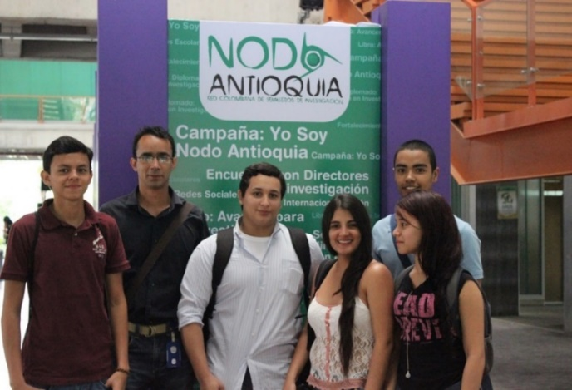
SEMILLEROS DE INVESTIGACIÓN
Espacio para la formación en investigación de estudiantes o personas interesadas en el acercamiento a la investigación.
Mercadeo
Finanzas
Innovación y emprendimiento
Negocios Internacionales
Logística
Relaciones Internacionales
Prospectiva
- Vigías del Observatorio de Tendencias)
A 7 semilleros
2018
GIDE= 3
De 3 semilleros
en 2016
GIEI= 3
GIEPDE= 1

Slide 8
Grupo de Investigación Escuela de Prospectiva y Desarrollo Empresarial
GIEPDE

Slide 9
GRUPOS DE INVESTIGACIÓN ESCUELA DE PROSPECTIVA Y DESARROLLO EMPRESARIAL
Categoría Reconocido en medición Colciencias
https://scienti.colciencias.gov.co/gruplac/EnGrupoInvestigacion/edit.do

Slide 10

Hernando de J. Granados Cortés. Economista Prospectivista
Maestría estudios urbanos y regionales
Oscar Gonzalo Giraldo Arcila. Economista-Prospectivista
Maestría en Gestión de Organizaciones
Dany Yilbán Cano Torres. Administrador de empresas
Maestría en Gobierno y Políticas Públicas

Slide 11
Grupo de Investigación en Estudios Internacionales
Guillermo León Moreno Soto. Administrador Financiero-Prospectivista. Maestría en Desarrollo
Blanca Isabel Martínez. Administradora de Empresas
Luis Enrique Ortiz Ospina. Máster Universitario en Dirección y Administración de Empresas

Slide 12
Objetivo General
Desarrollar, preservar y promover conocimiento socialmente útil en prospectiva, desarrollo empresarial y marketing, a nivel de las organizaciones y acordes con las distintas realidades intervenidas.

Slide 13
Líneas de investigación
Desarrollo empresarial
Desarrollar conocimiento empresarial
Sistematización de experiencias
Políticas públicas económicas de fomento al desarrollo empresarial
Prospectiva organizacional, sectorial y territorial
Políticas de fomento al desarrollo empresarial
Elaboración Colectivos empresariales
Vocaciones Productivas Territoriales
Prospectiva al diseño de políticas públicas

Slide 14




Planes Prospectivos (1)
Organizacionales
Entidad
Proyecto
Año
Plan Seguridad Alimentaria
Y nutricional 2016-2028
2015
Plan Prospectivo Comuna 6, 7 y 14
2016, 2007, 2011
Plan Decenal de Equidad de Género 2012 - 2022
2014
Plan Estratégico Territorial
2015
Plan Estratégico, Económico y Plan de Marketing
2015
Lineamientos para la mejora de capacidades en el territorio
2015

Slide 15





Planes Prospectivos (2)
Organizacionales/sector
Entidad
Proyecto
Año
Agenda Retos de Desarrollo
2015 - 2016
Plan Prospectiva para Unidad Administrativa de Organizaciones Solidarias
2015
Plan Prospectivo para el Sistema Logístico de carga
2014
Diseño Estratégico para el Sector Lácteo del Oriente Ant.
2018
Lineamientos de Política Publica sector Confecciones El Santuario. Y en Rionegro Lineamientos para P.P. en CT&i
2018-2019

Slide 16



Identificación de Vocaciones Económicas Territoriales
Entidad
Proyecto
Año
Comuna 6 – Doce de Octubre
2012
Comuna 5 – Castilla
2013
Comuna 15 – Guayabal
2015
Comuna 10 – La Candelaria
2016
Municipio de Envigado
2010
Municipio de La Estrella
2014
Municipio de Bello
2014
Municipio de Sabaneta
2015

Slide 17
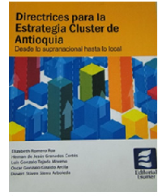

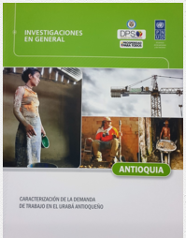
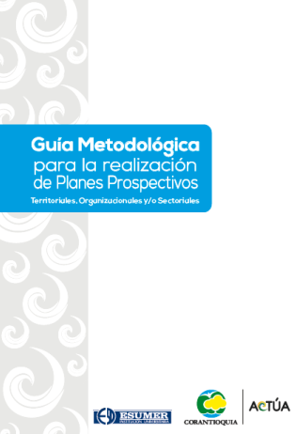
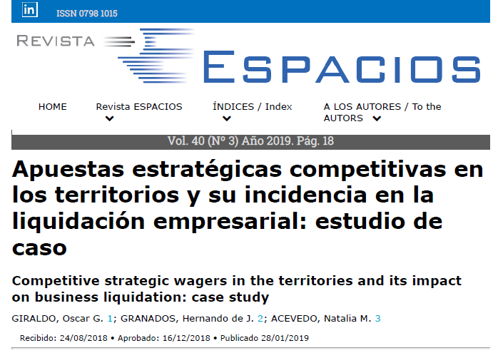

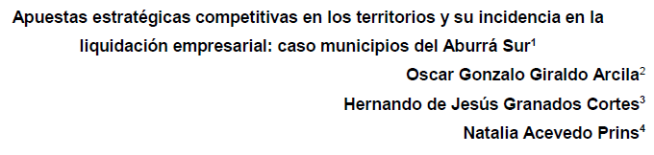

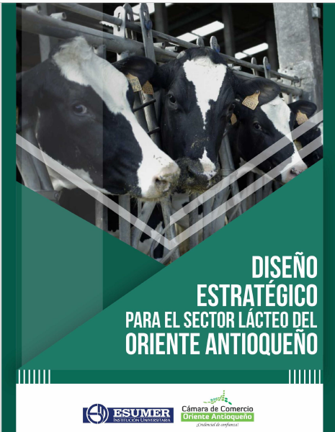
Algunas publicaciones
Observatorio de Tendencias
http://www.esumer.edu.co/observatorio
Desarrollo Software Prospectivo
http://10.1.2.12/prospectiva/#/login

